Slide 1

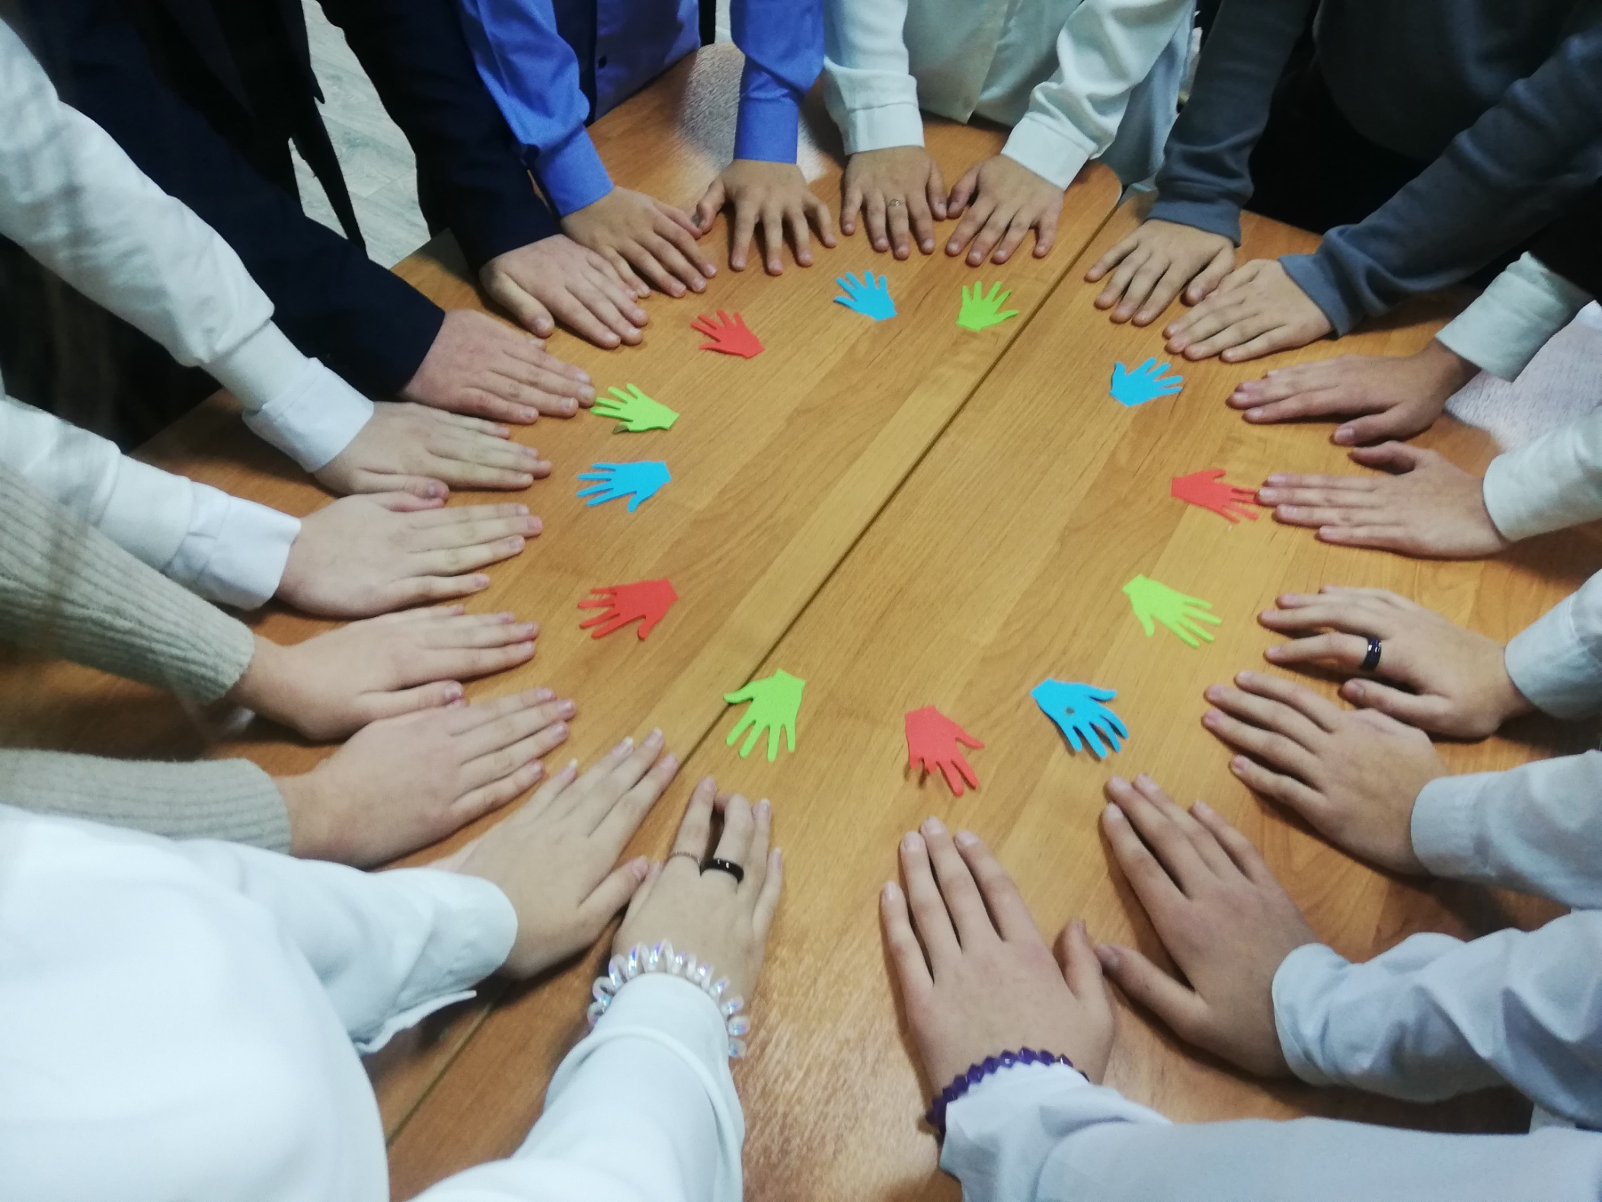
Название
презентации
Автор:

Slide 2



Slide 3
Название
презентации
Автор:

Slide 4


РДШ-общероссийская
общественно-государственная детско-юношеская
организация

Slide 5
Цель организации:
- воспитание подрастающего поколения, развитие детей на основе их интересов и потребностей, а также организация досуга и занятости школьников.

Slide 6




Направления деятельности
военно-патриотическое
информационно-медийное
гражданская активность
личностное развитие

Slide 7
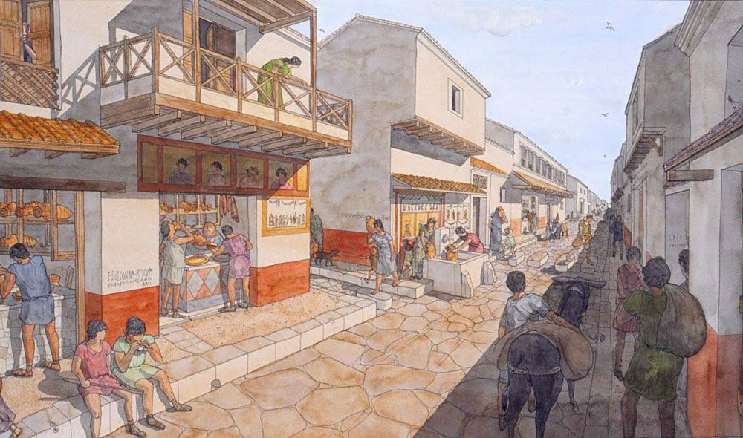
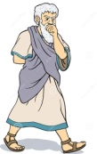

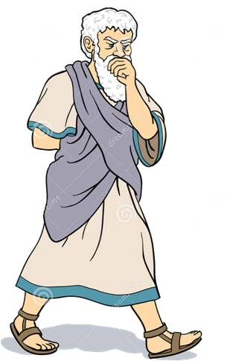









Slide 8


Slide 10
ЦЕЛЬ:
ПОСТРОИТЬ
ДОМ ЛИЧНОСТИ
РДШ.

Slide 11



Slide 12
Вывод:
  участие во всех направлениях
  РДШ способствует
  всестороннему развитию личности на основе национальных базовых ценностей.

